Slide 1



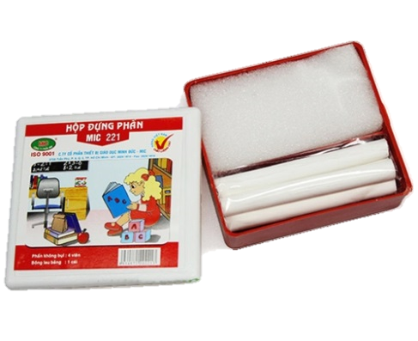
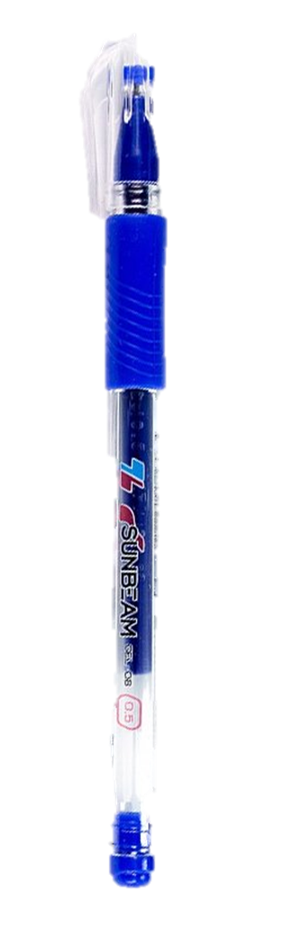

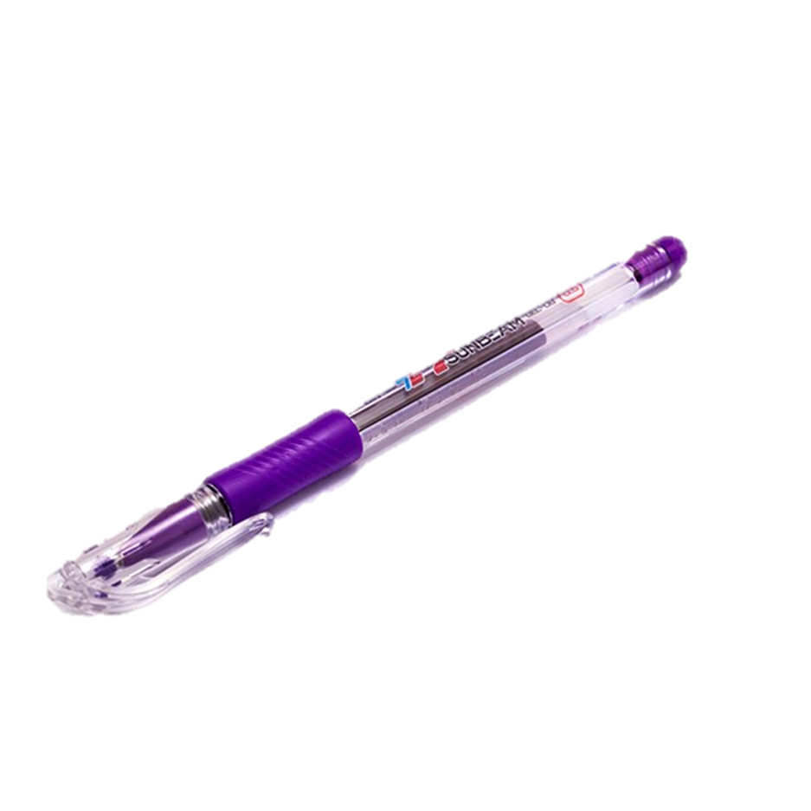
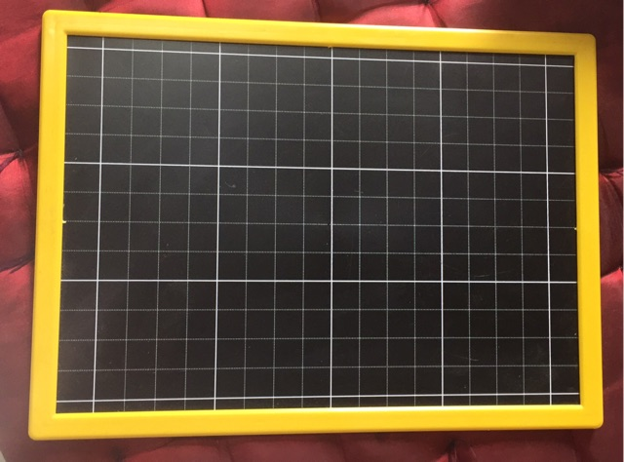

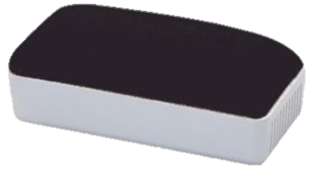

Chuẩn bị
Thứ wgàǀ κánƑ wăm 2022
…
…
…
Các số có bū εữ số. Số 10 000
TǨn:
Bảng ηân 6, bảng εia 6
Notes:
Thầy cô thay thứ ngày vào sao cho phù hợp nhé!

Slide 2


Slide 3


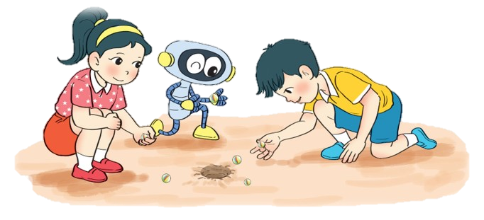
Notes:
Tác giả bộ ppt Toán + Tiếng Việt các lớp 1, 2, 3: Phan Thị Linh – Đà Nẵng
Sđt lh: 0916.604.268
+ Zalo: 0916.604.268
+ Facebook cá nhân: https://www.facebook.com/nhilinh.phan/
+ Nhóm chia sẻ tài liệu: https://www.facebook.com/groups/443096903751589
Hãy liên hệ chính chủ sản phẩm để được hỗ trợ và đồng hành trong suốt năm học nhé!

Slide 4


Notes:
Tác giả bộ ppt Toán + Tiếng Việt các lớp 1, 2, 3: Phan Thị Linh – Đà Nẵng
Sđt lh: 0916.604.268
+ Zalo: 0916.604.268
+ Facebook cá nhân: https://www.facebook.com/nhilinh.phan/
+ Nhóm chia sẻ tài liệu: https://www.facebook.com/groups/443096903751589
Hãy liên hệ chính chủ sản phẩm để được hỗ trợ và đồng hành trong suốt năm học nhé!

Slide 5




THỢ SĂN HẠT GIẺ

Slide 6



Số 700 là số tròn ……
A
B
nghìn
trăm
+1
Notes:
Click vào các ô ghi đáp án để ra kết quả

Slide 7
Số 592 có chữ số hàng đơn vị là:
A
B
5
9
+1
C
2
Notes:
Click vào các ô ghi đáp án để ra kết quả

Slide 8
Số 592 có chữ số hàng chục là:
A
B
9
2
+1
C
5
Notes:
Click vào các ô ghi đáp án để ra kết quả

Slide 9

Chúng mình
cảm ơn các bạn!

Slide 10
Trang 4
BÀI 45:
CÁC SỐ CÓ BỐN CHỮ SỐ.
SỐ 10 000
(Tiết 1)
Notes:
Tác giả bộ ppt Toán + Tiếng Việt các lớp 1, 2, 3: Phan Thị Linh – Đà Nẵng
Sđt lh: 0916.604.268
+ Zalo: 0916.604.268
+ Facebook cá nhân: https://www.facebook.com/nhilinh.phan/
+ Nhóm chia sẻ tài liệu: https://www.facebook.com/groups/443096903751589
Hãy liên hệ chính chủ sản phẩm để được hỗ trợ và đồng hành trong suốt năm học nhé!

Slide 11


Khám phá
Notes:
Tác giả bộ ppt Toán + Tiếng Việt các lớp 1, 2, 3: Phan Thị Linh – Đà Nẵng
Sđt lh: 0916.604.268
+ Zalo: 0916.604.268
+ Facebook cá nhân: https://www.facebook.com/nhilinh.phan/
+ Nhóm chia sẻ tài liệu: https://www.facebook.com/groups/443096903751589
Hãy liên hệ chính chủ sản phẩm để được hỗ trợ và đồng hành trong suốt năm học nhé!

Slide 12
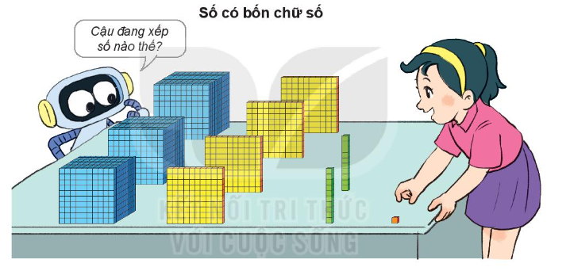

Slide 13
Hàng nghìn | Hàng trăm | Hàng chục | Hàng đơn vị
100
1 000
100
1 000
100
10
1 000
100
10
1
3
4
2
1

Slide 14
Hàng nghìn | Hàng trăm | Hàng chục | Hàng đơn vị
100
1 000
100
1 000
100
10
1 000
100
10
1
3
4
2
1
Số gồm: 3 nghìn, 4 trăm, 2 chục và 1 đơn vị.
Viết là: 3 421. Đọc là: Ba nghìn bốn trăm hai mươi mốt.
?
?

Slide 15

Hoạt động
Notes:
Xong bài 1 thì quay về slide 8
Tác giả bộ ppt Toán + Tiếng Việt các lớp 1, 2, 3: Phan Thị Linh – Đà Nẵng
Sđt lh: 0916.604.268
+ Zalo: 0916.604.268
+ Facebook cá nhân: https://www.facebook.com/nhilinh.phan/
+ Nhóm chia sẻ tài liệu: https://www.facebook.com/groups/443096903751589
Hãy liên hệ chính chủ sản phẩm để được hỗ trợ và đồng hành trong suốt năm học nhé!

Slide 16
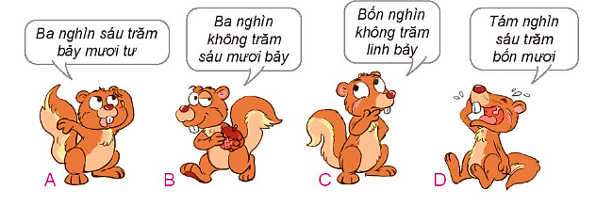
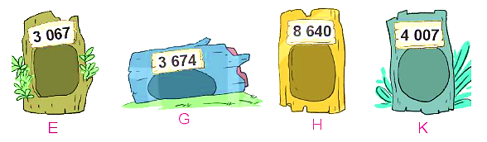
1
Chọn số thích hợp với cách đọc.

Slide 17
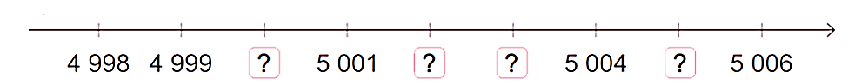
2
Số?
a)
2 970
2 971
2 972
2 974
2 975
b)
5 000
5 002
5 003
5 005

Slide 18
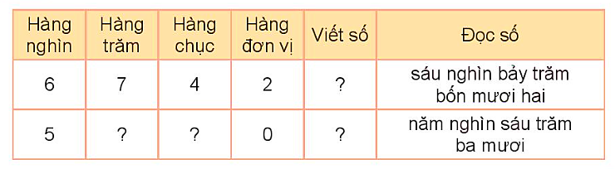
3
Số?
6 742
6
3
0
5 630

Slide 19
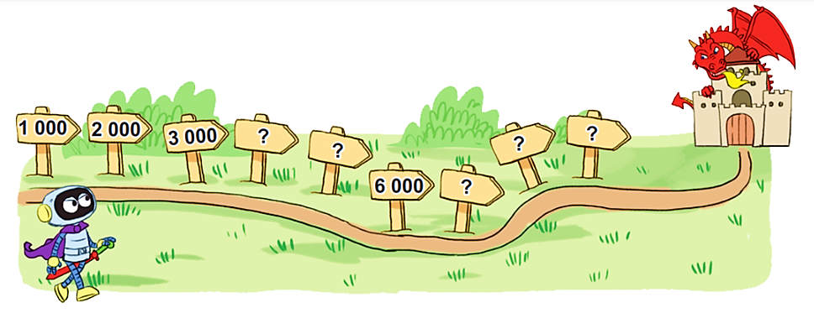
4
Rô-bốt viết các số tròn nghìn lên mỗi tấm biển trên đường đến toà lâu đài (như hình vẽ). Hỏi mỗi tấm biển có dấu “?” viết số nào?
4 000
8 000
9 000
5 000
7 000

Slide 20

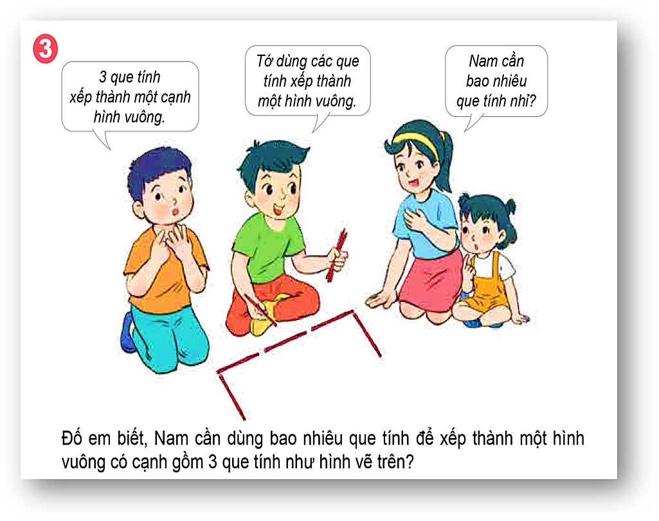
Vận dụng
Notes:
GV linh động các tình huống vận dụng thực tế (nếu có)
Tác giả bộ ppt Toán + Tiếng Việt các lớp 1, 2, 3: Phan Thị Linh – Đà Nẵng
Sđt lh: 0916.604.268
+ Zalo: 0916.604.268
+ Facebook cá nhân: https://www.facebook.com/nhilinh.phan/
+ Nhóm chia sẻ tài liệu: https://www.facebook.com/groups/443096903751589
Hãy liên hệ chính chủ sản phẩm để được hỗ trợ và đồng hành trong suốt năm học nhé!

Slide 21



Notes:
GV cùng HS chốt lại kiến thức bài học. Có thể mời HS chốt trước rồi GV chốt sau ạ
Tác giả bộ ppt Toán + Tiếng Việt các lớp 1, 2, 3: Phan Thị Linh – Đà Nẵng
Sđt lh: 0916.604.268
+ Zalo: 0916.604.268
+ Facebook cá nhân: https://www.facebook.com/nhilinh.phan/
+ Nhóm chia sẻ tài liệu: https://www.facebook.com/groups/443096903751589
Hãy liên hệ chính chủ sản phẩm để được hỗ trợ và đồng hành trong suốt năm học nhé!

Slide 22

Đọc, viết các số có bốn chữ số;
Nhận biết số có chữ số tròn nghìn;
Nhận biết được chữ số hàng nghìn, hàng trăm, hàng chục và hàng đơn vị của số có bốn chữ số.
Dặn dò
Notes:
GV linh động sửa nội dung sao cho phù hợp nhé!
Tác giả bộ ppt Toán + Tiếng Việt các lớp 1, 2, 3: Phan Thị Linh – Đà Nẵng
Sđt lh: 0916.604.268
+ Zalo: 0916.604.268
+ Facebook cá nhân: https://www.facebook.com/nhilinh.phan/
+ Nhóm chia sẻ tài liệu: https://www.facebook.com/groups/443096903751589
Hãy liên hệ chính chủ sản phẩm để được hỗ trợ và đồng hành trong suốt năm học nhé!

Slide 23


Dặn dò
Notes:
Tác giả bộ ppt Toán + Tiếng Việt các lớp 1, 2, 3: Phan Thị Linh – Đà Nẵng
Sđt lh: 0916.604.268
+ Zalo: 0916.604.268
+ Facebook cá nhân: https://www.facebook.com/nhilinh.phan/
+ Nhóm chia sẻ tài liệu: https://www.facebook.com/groups/443096903751589
Hãy liên hệ chính chủ sản phẩm để được hỗ trợ và đồng hành trong suốt năm học nhé!

Slide 24
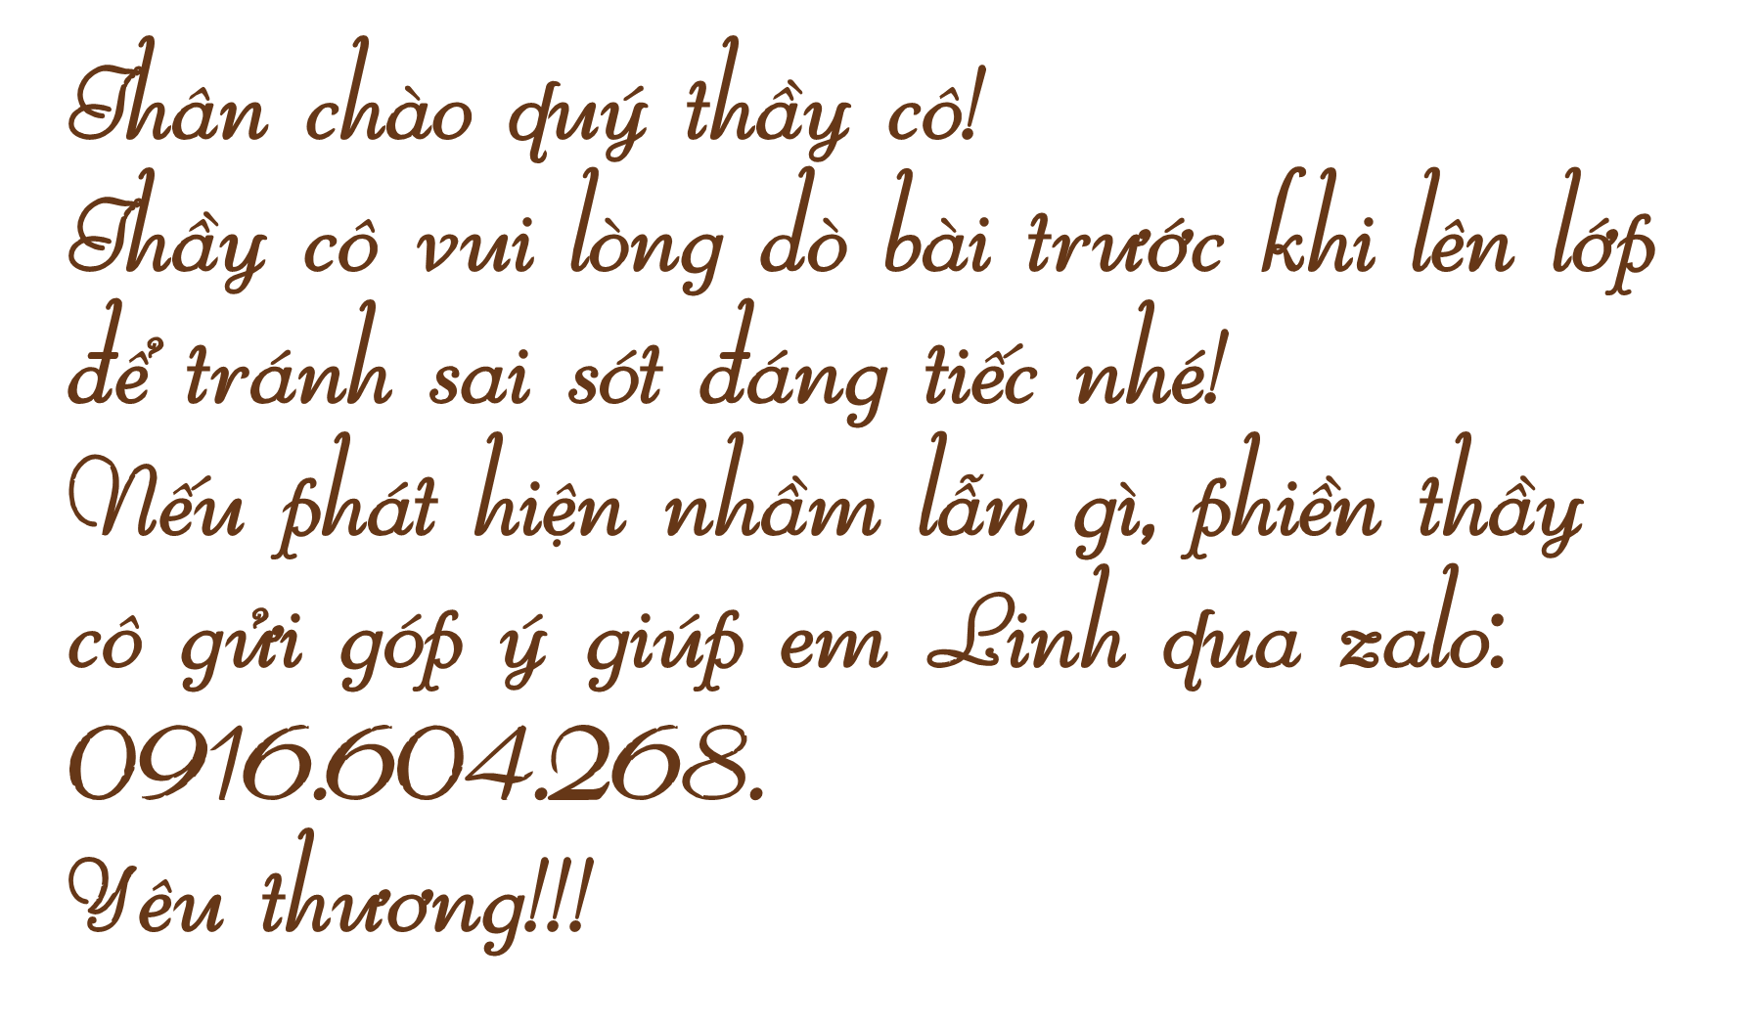

Slide 25
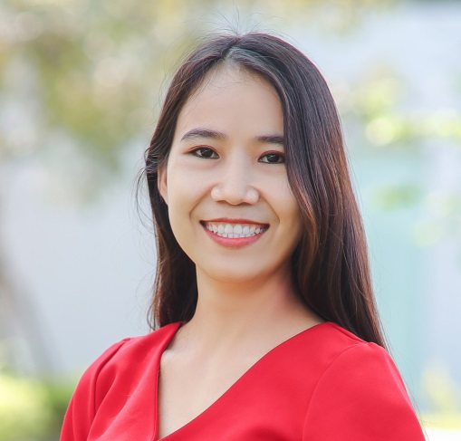
Người soạn : Phan Thị Linh
Năm sinh :
Đơn vị công tác :
LH : 0916.604.268
Thân chào Quý Thầy Cô!
Rất mong nhận được phản hồi và góp ý từ Quý Thầy Cô để bộ giáo án ppt được hoàn thiện hơn.
Mọi thông tin phản hồi mong được QTC gửi về:
+ Zalo: 0916.604.268
+ Facebook cá nhân: https://www.facebook.com/nhilinh.phan/
+ Nhóm chia sẻ tài liệu: https://www.facebook.com/groups/443096903751589
Notes:
Tác giả bộ ppt Toán + Tiếng Việt các lớp 1, 2, 3: Phan Thị Linh – Đà Nẵng
Sđt lh: 0916.604.268
+ Zalo: 0916.604.268
+ Facebook cá nhân: https://www.facebook.com/nhilinh.phan/
+ Nhóm chia sẻ tài liệu: https://www.facebook.com/groups/443096903751589
Hãy liên hệ chính chủ sản phẩm để được hỗ trợ và đồng hành trong suốt năm học nhé!

